Slide 1

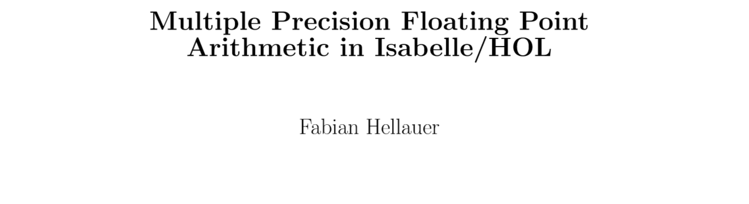
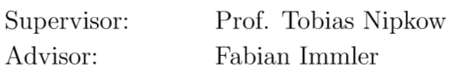

Slide 2
Generelles Ziel
Bibliotheken vergrößern!
Notes:
TODO: LOGO
dynamical systems
Robust Geometric Predicates
Ausfühbarkeit auf Grafikprozessoren

Slide 3
Grundlagen
Umgang mit Rundungsfehlern
Analysieren/Entscheiden
Vermeiden
„Floating Point Expansions“
Notes:
Ziel erwähnen: Arithmetik über berechenbaren Zahlen
TODO: Grafik, Reihenfolge
Ansatz 3 wird später erklärt

Slide 4
Aufgabenstellung
Bereitstellung einer neuen Arithmetik
„Multiple Precision Float Arithmetic“
Benutzung des Ansatzes „Floating Point Expansion“
Aufbau auf IEEE_Floating_Point aus dem AFP
Code-Generierung anpassen und prüfen
Notes:
3.: Das ist eine schon vorhandene Formalisierung

Slide 5
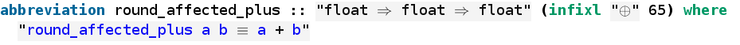
Notation
In IEEE_Floating_Point:
Verwendung von +, -,… als Symbol
Neue Notation:
Verwendung von ⊕, ⊖,… für IEEE-Operationen
Notes:
Als Unterscheidung von rundungsbehafteten Operationen gegenüber dem Datentyp „Real“

Slide 6
„Floating Point Expansion“
Schritt 1: Rundungsfreie Version von ⊕ und ⊖
⟶ Speicherung des Rundungsfehlers
Schritt 2: Verwaltung einer Liste akkumulierter Fehler
Schritt 3: Weiterrechnen unter Berücksichtigung dieser Fehler
⟶ Neue Operationen sind dann auch rundungsfrei möglich
Notes:
Unter Verwendung der IEEE Operationen. Unter neues Datenformat soll ja eine Erweiterung werden („expansion“), es wird eine Art Übermenge. Es liegt also nahe, das erstmal für die Floats selbst zu machen. (1) … ➔ einzige Möglichkeit: Speicherung (2)
Der neue Datentyp ist dann also eine unausgewertete Summe von IEEE-floats. Mit diesem Ansatz kann dann sehr viel weniger Zahlen darstellen als „Real“, nichtmal alle rationalen Zahlen, wie z.B. ein Drittel, auch nicht die Zahlen, die einen kleineren Betrag haben als der minimale Float

Slide 7
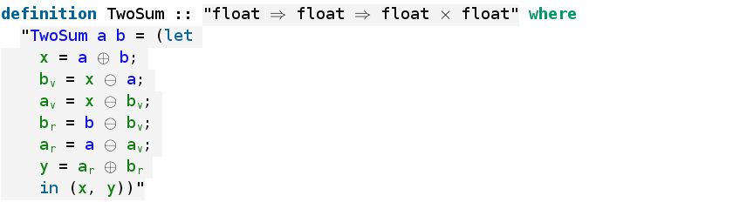
Schritt 1a: Berechnung des Fehlers (Addition)
schon bekannt (Ole Møller 1965)
⟶ Berechnung von y, sodass a + b = x + y und x = a ⊕ b
Notes:
0.: Subtraktion genauso
1.: und vielen anderen (benutzt noch früher)
2.: Habe es gleich in Isabelle/HOL übersetzt → Schön bunt!
Klein geschriebenes float ist bei uns also immer ein IEEE float
Bewweis der Korrektheit läuft über viele Fallunterscheidungen, Analyse der Exponentengrößen, sodass manche Zw.-Operationen sicher exakt sind
3.: das erste + ist exakt, das im Kreis nicht
Wie gesagt: Dieser Teil war schon bekannt
TODO: Farben?

Slide 8
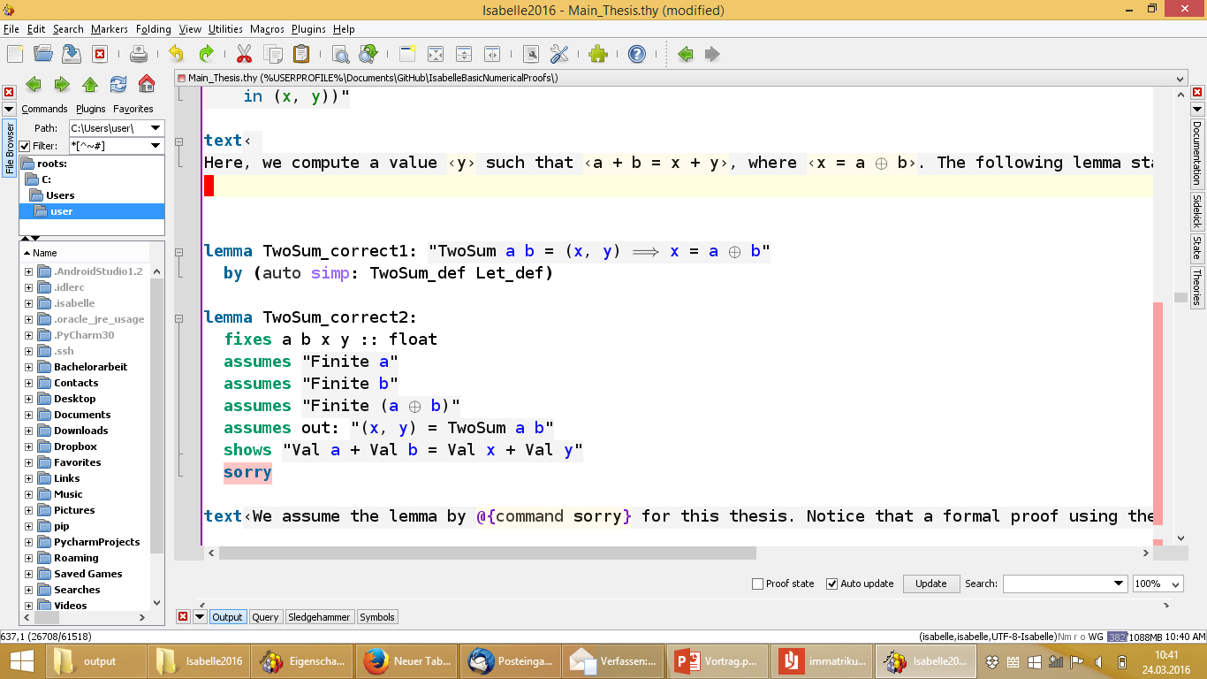
Schritt 1b: Formalisierung der Aussagen
Notes:
FastTwoSum gibt es auch, aber nicht in der Arbeit verwendet, da zusätzliche Voraussetzungen nötig
Wann ist float endlich?
Für die Aussage ist eine Konvertierung nötig, da auf IEEEfloats keine exakte Addition definiert ist.
In welches Format man konvertiert ist dabei egal, es muss nur eine rundungsfreies + bereitstellen

Slide 9
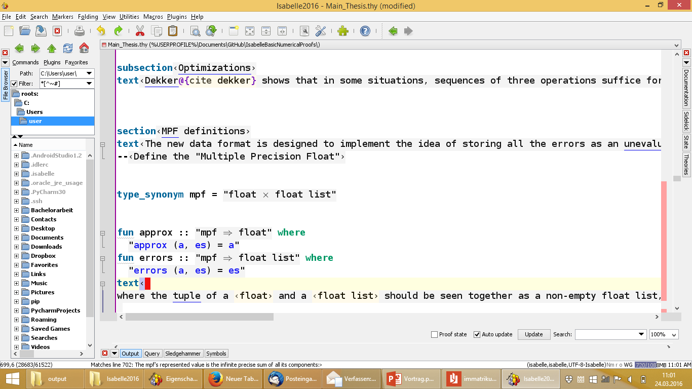
Schritt 2: Speicherung der Fehler in einer Liste
Darstellung des exakten Werts durch mehrere floats
float list als Datenformat prinzipiell geeignet
Verschiedene Optimierungen möglich
Vorgehen nach Shewchuk:
Approximation in der ersten Komponente
Problem: Liste könnte leer werden
⟶ Festlegung als nicht-leere Liste
Notes:
1+2.: nicht ausgewertet, da sonst die Präzision nicht ausreicht, Der Wert dieser Liste ist dann die exakte Summe der Komponenten
3+4.: Streichung von Null-Summanden, Zusammenfassung von Komponenten, die exakt addierbar sind: Shewchuck: am besten mit Sortierung groß/klein möglich, dann auch gute Approximation in der ersten Komponente
5.: dadurch Approximation nur mit if-Abfrage möglich
6.: links: approximation, rechts: Fehlerwerte

Slide 10
Schritt 3a: Algorithmen zum Weiterrechnen
Notwendigkeit: Rundungsfreies Hinzufügen eines IEEE-floats
⟶ grow-mpf-Algorithmus
Mehrfache Ausführung dieser Hinzufüge-Operation für alle Komponenten eines zweiten mpfs
⟶ Addition innerhalb der mpfs
Notes:
FEHLERFREIES Weiterrechnen
1.: Mit Hinzufügen meine ich dazu addieren, und zwar nur unter Benutzung der IEEE Operationen (rundungsbehaftet) wg. Geschwindigkeit
TODO: fold einfügen „bspw. so:“ (NICHT MEHR RECHNEN)
2.: Laufzeitkomplexität von grow-mpf wird linear zur Listenlänge → Addition so quadratisch. Besseres ist möglich (Shewchuk)

Slide 11
Schritt 3b: grow-mpf
Erste Idee: Neuen float-Wert einfach an Liste anhängen
Problem: Liste nach jeder mpf-Operation länger
⟶ Aussage über mpf-Wert schlecht möglich
Also: Zusammenführen/Auslöschen von Fehlern mittels TwoSum ─ rundungsfrei
(Berechnung TwoSum: float y, sodass a + b = x + y und x = a ⊕ b)
Notes:
Untersuchen wir mal, wie wir dieses Hinzufügen umsetzen können
2.: Wert? (Wiederholen)
3.: Diese schon in Schritt 1 vorgestellt

Slide 12
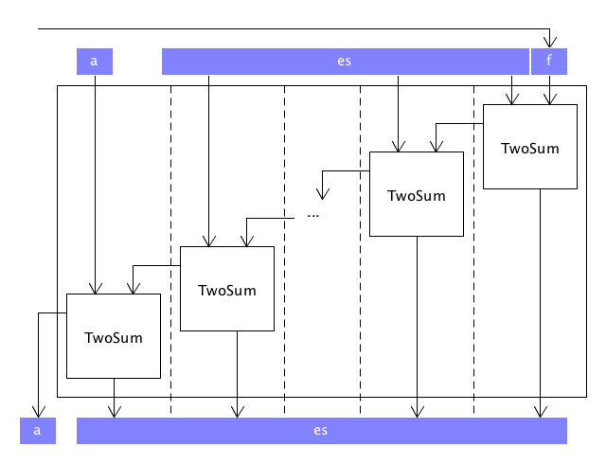
Schritt 3b: grow-mpf
float f wird zum mpf (a, es) addiert.
Notes:
F wird zum mpf (as, e) hinzugefügt
es nach betragsmäßig
TODO: Kommentar (s. Zettel)
TODO: a‘ statt a, es‘ statt es, „Funktionsaufruf“
Tupelklammern

Slide 13
Korrektheitsbeweise: Aussagen über grow-mpf
grow-mpf führt nur TwoSum-Operationen auf floats im mpf aus
⟶ nur fehlerfreie Transformationen
Ausweitung der Rundungsfreiheit auf gesamte grow-mpf-Prozedur auch in Isabelle möglich
Notes:
Todo: ersten Punkt umformulieren
TwoSum-Vorbedingungen dann auch für diese Aussage über grow-mpf nötig

Slide 14
Korrektheitsbeweise: Behandlung von Spezialfällen
Auftreten von Überlauf bei IEEE floats
Nach Überlauf (±∞): Ergebnis von Addition/Subtraktion keine endliche Zahl mehr
⟶ Möglichkeit zur Aussage: Wenn Ergebnis-mpf endlich, dann…
Fakt aber in IEEE_Floating_Point nicht gegeben
Unbekannte Schwierigkeit eines Beweises
⟶ Stattdessen: Endlichkeit der Zwischenergebnisse aktiv sicherstellen
Notes:
1: Erklärung: Was ist überlaufen? TwoSum stimmt dann nicht
2.: Wann ist mpf endlich?
4.: und wollen auch nicht noch mehr mit „sorry“ annehmen

Slide 15
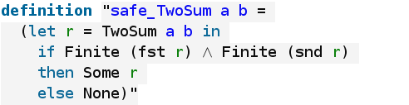
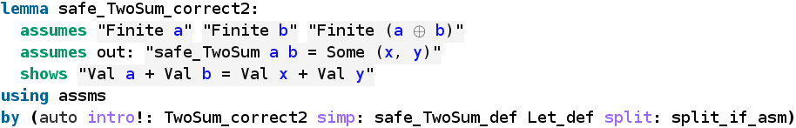
Korrektheitsbeweise: Benutzung von option
Also: safe_TwoSum
Notes:
Typinformationen hinufügen, defintion vereinfachen
Die Lemmas für safe_TwoSum sind also dieselben nur mit Zusatzbedingung (zeigen)
Diese Eigenschaft lässt sich jetzt in der „großen“ Funktion grow-mpf erhalten.

Slide 16
grow-mpf in Isabelle

Slide 17
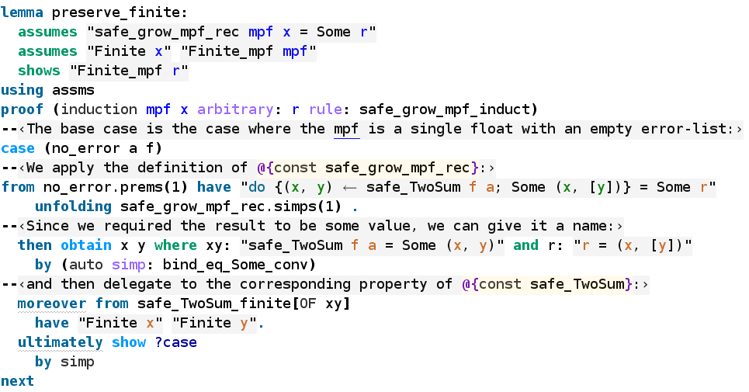
Korrektheitsbeweis: grow-mpf

Slide 18
Mögliche Optimierungen
Nutzung von FastTwoSum
Endrekursion
Nutzung von fold
Generalität
Verschiedene Möglichkeiten bei der Addition
Notes:
1. Macht Sache schwieriger, da mehr Voraussetzungen für Korrektheit nötig
2.: ist in Arbeit untersucht
3. Bei Benutzung der option-Monade muss man dann aber ein fold selber schreiben, dabei fallen dann möglicherweise Compiler-Optimierungen weg
4. Die TwoSum Eigenschaften reichen aus
5. Auch hier Schreibweise mit fold möglich

Slide 19
Schwierigkeiten beim Testen
Fehlende Übersetzung: SML-floats in HOL-Terme und zurück
SML-Berechnungen in polyML fehlerhaft
In vielen Sprachen: Anzeige von floats als gerundete Dezimalzahl
⟶ unpräzise Darstellung
Lösung: Nutzung von Float.float
Notes:
1.: ⟶ Ausgabe nicht möglich
TODO: Versionsnummer
2.: Das war auch die Version, die in Isabelle2015 eingebaut war
3.: Oder wie in Java: Überhaupt keine IEEE-Konformität
4.: Wir benutzen dann aber „unüberprüften“ Code

Slide 20
Ergebnisse
Praktisch-orientierte Analyse von Shewchuks Algorithmen
Umsetzung: Shewchuks Algorithmen in Isabelle/HOL
Ansätze/Lösungen für formale Verifikationen
Spezifikation eines Datenformats
Neue Möglichkeit für rundungsfreie Addition/Subtraktion in Isabelle
Anregung einer Korrektur von polyMLs IEEE-Berechnungen
Unklarheit in der Code Generierung aus Float.float transparent gemacht
Notes:
5. (Multiplikation wäre auch möglich)
TODO: Immler fragen wegen Beschreibung von 7

Slide 21
Ausblick - Fortführung
Korrektheitsbeweis von TwoSum in Isabelle
Weitere Aussagen über mpfs
„nonoverlapping“-Eigenschaft (Shewchuk)
Maximale Länge der Fehlerliste
Mehr Zielsprachen für float-Code
Notes:
2.: Shewchuk schägt Eigenschaften vor, die von den Algorithmen erhalten werden
TODO: Kommentare

Slide 22
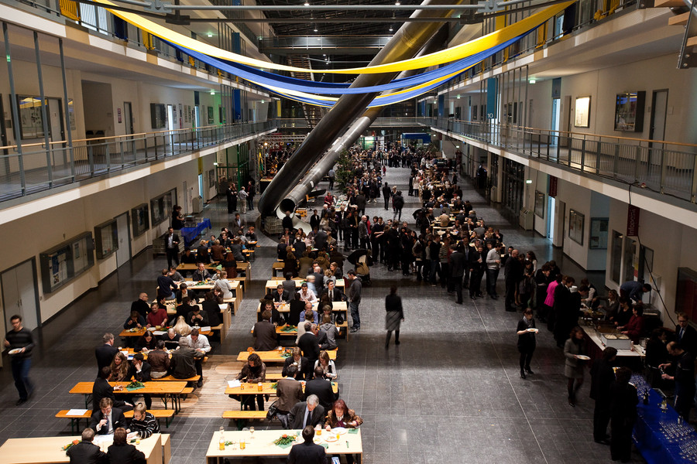
Vielen Dank
Notes:
Fabian
Es hat Spaß gemacht, so viel von euch zu lernen
Prof Nipkow
Und das Privileg, an diesem wichtigen Forschungsprojekt mitzuarbeiten

Slide 23
Vielen Dank!

